Slide 1
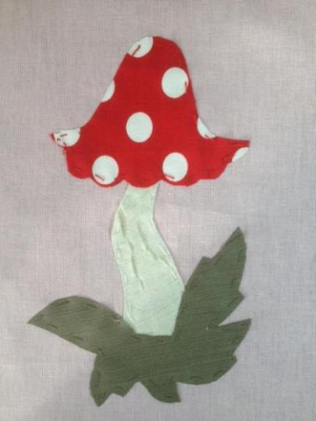
Аппликация «Гриб Мухомор»

Slide 2
Аппликация (от латинского слова – прикладывание) заключается в вырезании, положении различных форм и закреплении их на другом материале (фоне)
Процесс выполнения:
1. Выбор эскиза
2. Подбор материала
3. Разметка изображения
4. Сборка и закрепление деталей на основе

Slide 3
Выбор эскиза - рисунка
Основное отличие аппликации – силуэтность, простота, лаконичность, поэтому рисунок не должен иметь большое количество мелких деталей.
В зависимости от того, что изображает аппликация, она может быть:
предметной – на ней выполняются отдельные предметы, портреты людей и животных, растения, транспорт.
Аппликация «Гриб Мухомор»- предметная аппликация.

Slide 4
Подбор материала
Аппликация состоит из основы (фона) и деталей изображения.
В качестве основы используют любую плотную, однотонную ткань.
Для аппликации «Гриб Мухомор» необходимо подобрать:
красную ткань – для шляпки;
серую или белую ткань – для ножки;
зелёную ткань – для листочков;
однотонная ткань 17*22см.- для основы
Нитки в цвет ткани.

Slide 5
Разметка основы и контура
При выполнении аппликации «Гриб Мухомор» используем шаблоны из картона.
Для подготовки шаблонов вам необходимо распечатать на принтере детали гриба, вырезать и перевести на плотную бумагу – картон.
Затем из картона вырезать шаблоны по которым вы будете работать.

Slide 6
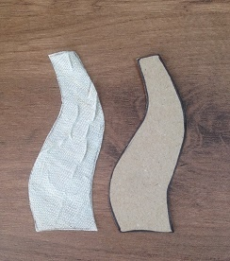
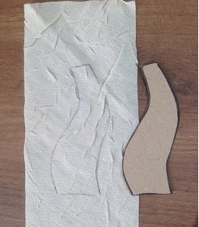
На белой ткани обвести шаблон ножки с помощью простого карандаша или портновского мела и вырезать

Slide 7
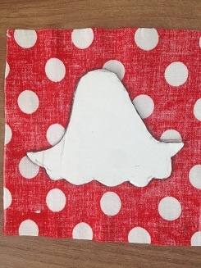
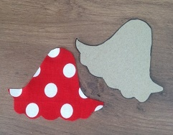
На красной ткани обвести шаблон шляпки с помощью простого карандаша или портновского мела и вырезать

Slide 8
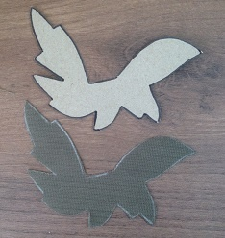
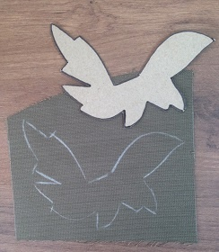
На зелёной ткани обвести шаблон листочков с помощью простого карандаша или портновского мела и вырезать

Slide 9
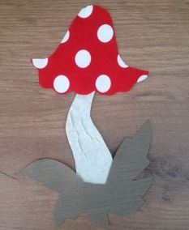
Из вырезанных деталей составить гриб Мухомор

Slide 10
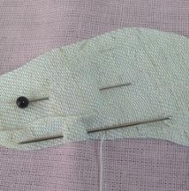
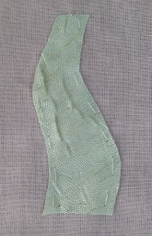
Сшивание деталей гриба Мухомора
Подготовить основу 17*22см. На ней составить аппликацию и приколоть английскими булавочками
На основе пришить ножку гриба швом «вперёд иголка», длина стежка - 5 мм., расстояние между стежками - 5 мм., нитками в цвет ткани

Slide 11
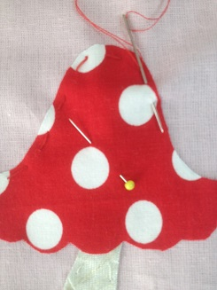
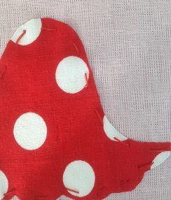
На основу пришить шляпку гриба швом «вперёд иголка», нитками в цвет ткани, длина стежка – 5 мм., расстояние между стежками – 5 мм.

Slide 12
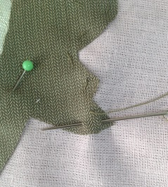
На основу пришить травку гриба швом «вперёд иголка» нитками в цвет ткани, длина стежка – 5мм., расстояние между стежками – 5 мм.

Slide 13
Оформить аппликацию: с помощью линейки, карандаша и ножниц оформить края основы аппликации, приутюжить. Аппликация «Гриб Мухомор» готова

